Slide 1


ZfsL Münster GyGe – EV PS 02/2024
Wir begrüßen Sie im Praxissemester!
Herzlich willkommen in der Praxis!
WLAN-Zugang für Ihr Praxissemester
am ZfsL MS
SSID: ZFSL-WLAN
Passwort: aHV885BKF8
ZfsL-Einführungsveranstaltung 02/2024
20.02.2024
PRABA-Team Sabine Badde und Udo Nesselbosch
am ZfsL Münster, Seminar für das Lehramt an Gymnasien und Gesamtschulen

Slide 2

Ihre offenen Fragen ???
Bitte notieren Sie Ihre offenen Fragen zum Praxissemester
kontinuierlich auf den bereit- liegenden
gelben Karten.
Befestigen Sie diese Fragen gerne bereits vor Beginn der Veranstaltung an der Pinnwand
oder
stellen Sie Ihre offenen Fragen bei den entsprechenden Themen im Verlauf der heutigen Einführungsveranstaltung.

Slide 3
Inhalte der zentralen EV 02/2024
1. Praxissemesterbeauftragte_Folie 4
2. Kennenlernübung_Folie 7
3. Welche Zielsetzungen verfolgt das Praxissemester?_ Folie 9
4. Wie differenziert sich die schulseitige Obligatorik?_ Folie 16
5. Was muss ich wissen zum Lernort ZfsL?_ Folie 18
6. Bei welchen Begleitformaten wirken Schule und ZfsL
zusammen?_ Folie 29
7. Was muss ich wissen zum Lernort Schule?_Folie 39 8. Was ist Unterricht unter Begleitung?_Folie 51
9. Was ist ein Unterrichtsvorhaben?_Folie 55
10. Wie kann ich im Praxissemester meine im Studium begonnene
Portfolioarbeit weiterführen?_ Folie 61
11. ggf. 3 Fallbeispiele aus der Praxis_Folie 64
13. Edkimo-Feedback_Folie 66

Slide 4
Tätigkeitsprofil Praxissemesterbeauftragte (PRABAs)
Koopera-tion
62 PS-Studierende
Kommuni-kation
24 Ausbildungs-schulen im Einsatz (von 34)
Qualitäts-sicherung
Zentrum für Lehrerbildung
Organisa-tion
BR Münster
19 fachliche und 7 überfachliche Begleitkräfte
5 ZfsL
4 Lehrämter

Slide 5
1. Wie erreiche ich die
Praxissemesterbeauftragten (Prabas)?
Ihr Praba-Team im ZfsL:
Sabine Badde und Udo Nesselbosch
Wir sind Ihre zentralen Ansprechpartner!
Email: praba-gyge@zfsl-muenster.nrw.schule (immer und gerne)
Sprechstunde: montags von 12.00 -13.00 Uhr
(außer in den Schulferien)
Telefonnummer: 0251-686633-348
Raum 219 im ZfsL Münster

Slide 6
Welche/r Praba ist für mich/meine Schule zuständig und damit meine erste Ansprechperson?
Zuständigkeit Udo Nesselbosch | Zuständigkeit Sabine Badde
MÜNSTER
1_ Annette-von-Droste-Hülshoff-Gymnasium | 1_Freiherr-vom-Stein-Gymnasium
2_ Gymnasium Paulinum | 2_Friedensschule
3_ Gymnasium St. Mauritz | 3_ Geschwister-Scholl-Gymnasium
4_ Gymnasium Wolbeck | 4_ Immanuel-Kant-Gymnasium
5_ Johann-Conrad-Schlaun-Gymnasium | 5_ Kardinal-von-Galen-Gymnasium
6_ Marienschule | 6_ Overberg-Kolleg
7_ Ratsgymnasium | 7_ Pascal-Gymnasium
8_ Schillergymnasium | 8_ Wilhelm-Hittorf-Gymnasium
9_ Math.-Anneke Gesamtschule Münster | 9_ Städt. Gesamtschule Münster Mitte
 | 10_Weiterbildungskolleg Münster
AUSWÄRTS
10_ Gymnasium Johanneum Ostbevern | 11_ Thomas-Morus-Gymnasium Oelde
11_ Maria-Sybilla-Merian-Gymnasium Telgte | 12_ Gymnasium Johanneum Wadersloh
13_ Gymnasium Laurentianum WAF | 13_ Fritz-Winter-Gesamtschule Ahlen
13_ Mariengymnasium WAF | 14_ Gymnasium St. Michael Ahlen
14_ Albertus-Magnus-Gymnasium Beckum | 15_ Städtisches Gymnasium Ahlen
15_ Gesamtschule Warendorf | 16_ Kopernikus-Gymnasium Neubeckum
16_ Montessori-Gesamtschule Sendenhorst | 17_ Gesamtschule Ennigerloh-Neubeckum
 | 18_Gesamtschule Oelde

Slide 7

(Hosen)taschen leeren
Arbeiten Sie bitte möglichst zu zweit oder dritt zusammen.
Suchen Sie aus Ihrer Hosentasche, Ihrer Jacke, Ihrer Tasche etc. einen Gegenstand (möglichst nicht Ihr Smartphone!) und legen diesen vor sich auf den Tisch.
Individuell oder reihum erzählen Sie, warum Sie diesen Gegenstand bei sich tragen, welche Bedeutung er für Sie hat und welche Parallelen zu Ihrem Berufs- oder Privatleben zu ziehen sind.
Je persönlicher die Gegenstände, umso interessanter ist es für alle Teilnehmenden!
Nachfragen und Austausch sind unbedingt erwünscht!
2.Die überfachliche Gruppe als Team
Eine Kennenlernübung

Slide 8
Nach dem ersten Kennenlernen bitten wir Sie nun …
… ein Namensschild zu erstellen (mit Ihrer Fächerkombination und Schule),
… sich für das überfachliche Gruppenfoto aufzustellen,
… sich in die vorliegende Anwesenheitsliste einzutragen
… und Ihre Telefonnummer (freiwillig) für dringende Fälle zu hinterlegen.

Slide 9

3. Welche Zielsetzungen verfolgt das
Praxissemester?

Slide 10
Zielsetzungen im Praxissemester gemäß LZV
„Konstituierend (…) ist (…) eine professionsorientierte Kompetenzentwicklung. Dabei umfassen die angestrebten Fähigkeiten
„grundlegende Elemente schulischen Lehrens und Lernens (...) zu planen, durchzuführen und zu reflektieren,
Konzepte und Verfahren von Leistungsbeurteilung, pädagogischer Diagnostik und individueller Förderung anzuwenden und zu reflektieren,
den Erziehungsauftrag der Schule wahrzunehmen und sich an der Umsetzung zu beteiligen,
theoriegeleitete Erkundungen im Handlungsfeld Schule zu planen, durchzuführen und auszuwerten sowie aus Erfahrungen in der Praxis Fragestellungen an Theorien zu entwickeln und
ein eigenes professionelles Selbstkonzept zu entwickeln.“
[aus: Verordnung über den Zugang zum nordrhein-westfälischen Vorbereitungsdienst
für Lehrämter an Schulen (LZV) vom 18.06.2009, §8 (Praxissemester)]

Slide 11

CHANCEN des Praxissemesters für Sie sind…
Ihr durch die eigene Schulzeit gewonnenes Bild vom Lehrberuf und dem System Schule zu überprüfen,
Ihre an der Universität gewonnenen Kenntnisse anzuwenden und zu planen, woran Sie noch arbeiten wollen,
Ihre eigenen Fähigkeiten und Ressourcen für den Lehrberuf noch vor Beginn des 18monatigen Vorbereitungsdienstes (VD/Referendariat) genauer kennenzulernen, zu erweitern und zu reflektieren.

Slide 12
Ein PS = Zwei schulseitige Lernorte
Eine Art duale Ausbildung (vgl. Vorbereitungsdienst /Referendariat)
Ausbil-dungs-schule
ZfsL
Münster
Lehramt GyGe
Schulsei-tiger Teil des PS

Slide 13
Leitidee der
Begleitung im PS an Schule und ZfsL
(Orientierungsrahmen Ausbildungsregion MS, gültig seit PS 02/2019)
Personenorientierung
Professionsorientierung
Reflexion der eigenen Lehrerpersönlichkeit
Entwicklung eigener Fragestellungen
Kein Erwerb von prof. Handlungsroutinen vorgesehen
=> Professionsbezogene Selbsterkundung
Anbahnung notwendiger professionsbezogener
Kompetenzen (z.B. Planung
und Durchführung von
Fachunterricht in Unter-
richtsvorhaben)
=> Vorelemente des Vorbereitungsdienstes (Referendariat)

Slide 14
Konsequenzen aus der Leitidee des PS für die inhaltliche Gestaltung der ZfsL-Begleitveranstaltungen (BVs)
Einerseits… Nähe zum VD (Referendariat)
PS-Verordnung NRW gibt die Obligatorik vor
An Schüler*innen orientiertes Leitbild der Unterrichtsvorhaben
Beratungsfunktion bei Unterrichtsvorhaben
Strukturelle Ähnlichkeit:
fachliche Praxisbegleitung (PB) bei einem Unterrichtsvorhaben im Praxis-semester und Unterrichtsbesuch (UB) im Vorbereitungsdienst
Betonung von Unterrichtselementen in den ZfsL-Begleitveranstaltungen

Slide 15
Konsequenzen aus der Leitidee des PS für die inhaltliche Gestaltung der ZfsL-Begleitveranstaltungen (BVs)
Andererseits… Abgrenzung vom VD (Referendariat)
Subjekt-, Bedarfsorientierung:
„Im Mittelpunkt steht die Wahrnehmung und Reflexion sowie Entwicklung der eigenen Lehrerpersönlichkeit (professionelles Selbstkonzept).“
Forschendes Lernen: „Konstituierende Kernmerkmale für das Praxissemester sind somit die Entwicklung einer eigenen professionsbezogenen Fragestellung.“
„Dabei liegt der Fokus auf der Bearbeitung eigener Fragen von individuell-berufsbiographischer Relevanz.“

Slide 16
4. Wie differenziert sich die schulseitige Obligatorik?
390 Zeitstunden 13 LP (1 LP = 30 Zeitstunden)
140 Zeitstunden Individuelle Vor- und Nachbereitung (Reflexion, Häusliche Portfolio-Arbeit etc.) | 250 Zeitstunden Anwesenheit in ZfsL (ca. 30 h) und Schule (ca. 220 h)
 | ZfsL-Begleit-formate | Schulische Begleitformate davon: 50-70 Unterrichtsstunden (à 45 min.) Unterricht unter Begleitung darin: Je 5-15 Unterrichtsstunden für je 1 Unterrichtsvorhaben pro Fach

Slide 17
Die Anwesenheitsobligatorik in der Schule
Um die Obligatorik von ca. 220 Zeitstunden Anwesenheit an der Schule zu erfüllen, ergibt sich bei ca. 62 Tagen Anwesenheit der PS-Studierenden an den Ausbildungsschulen im PS 02/2024 eine rechnerische Durchschnittsanwesenheit von 3,5 Zeitstunden pro Tag. Darin enthalten sind Vor- und Nachbesprechungen von Unterricht, Teilnahme an Konferenzen, Beratungsanlässen, Veranstaltungen des Schullebens etc.
Innerhalb dieses Rahmens liegt die Stundenplangestaltung im Ermessen der Schule (z.B. gleichbleibende Wochenstundenzahl für die PSS von Februar bis Juli oder dichter Einstieg, dann Reduzierung der Wochenstundenzahl vor dem Hintergrund zunehmender Unterrichtsplanung und –Durchführung der Studierenden)
Wichtig: Kontinuierliches Hineinwachsen der PSS in die Rolle einer Lehrkraft. Zunehmende Übernahme von Planungsanteilen und Unterrichten (unter Begleitung) mit dem Ziel, ein professionsorientiertes, reflexives Selbstkonzept aufzubauen.

Slide 18

5. Was muss ich wissen zum Lernort ZfsL?

Slide 19
Mit welchen Personen habe ich am Lernort ZfsL näher zu tun?
Die Praxissemesterbeauftragten (Prabas) sind Ihre übergeordneten Ansprechpersonen in allen Belangen, die das ZfsL betreffen. Auch bei allgemeinorganisatorischen Fragen/ Problemen sind die Prabas Ihre ersten Ansprechpersonen.
Eine überfachliche Begleitkraft und jeweils eine fachliche Begleitkraft pro Fach gestalten Ihre Begleitveranstaltungen (BV) am ZfsL sowie die Begleitformate, die am Lernort Schule stattfinden (Gruppenhospitation, fachliche Praxisbegleitungen im Rahmen von Unterrichtsvorhaben, Bilanz- und Perspektivgespräch).

Slide 20
Wo sind für mich wichtige Informationen/ Dokumente hinterlegt?
Auf der ZfsL-Homepage finden Sie im öffentlichen Bereich „Praxissemester“ (unten auf der Seite) allgemein gültige Informationen zum Praxissemester (sog. weiterführende Informationen und Downloads).
Auf der Lernplattform LOGINEO LMS sind im „PS Infokurs Praxissemesterstudierende“ alle grundlegend wichtigen Informationen und Dokumente für Ihr Praxissemester im Lehramt GyGe am Seminar Münster eingestellt.
Der Zugang zum benannten Kurs ist Ihnen möglich durch entsprechende LOGINEO LMS-Zugangsdaten, die Sie per automatisch generierter Email erhalten haben.
Einen temporären Office-365-Zugang haben Sie ebenfalls erhalten.

Slide 21
Fortsetzung:
Fachliche und überfachliche ZfsL-Begleitkräfte haben die Möglichkeit, weitere begleitgruppenspezifische Kurse auf der ZfsL-Lernplattform LOGINEO LMS einzurichten und für die gemeinsame Arbeit mit Ihnen zu nutzen. Ebenso kann OneNote/Teams unter dem ZfsL-Office-Zugang dafür genutzt werden. Absprachen dazu erfolgen im Umfeld der ersten Begleitveranstaltungen (BV) mit den jeweiligen Fachleitungen.
Für Ihre Arbeit in den Räumen des ZfsL Münster steht Ihnen folgender WLAN-Zugang zur Verfügung:
SSID: ZFSL-WLAN
Passwort: aHV885BKF8

Slide 22
An welchen Tagen liegen meine ZfsL-Begleitveranstaltungen?
Die Studienfreitage des ZfsL liegen an folgenden Tagen
08.03., 15.03., 12.04., 26.04., 17.05., 24.05.
und ggf. 07.06.2024 (Ausweichtag, bislang keine ZfsL-BVs geplant).
Dem Organisationskalender ist zu entnehmen, an welchen dieser Tage Sie persönlich Begleitveranstaltungen haben (Ermitteln Sie bitte selbst vorab über den Schienenplan, zu welchen Gruppen Sie gehören).
Organisationskalender und Schienenplan sind zu finden im ZfsL-LOGINEO-Kurs „Informationskurs Praxissemesterstudierende“
In Einzelfällen können sich noch – nach Absprache mit Ihnen – Terminverschiebungen ergeben.

Slide 23
Fortsetzung:
Weitere ZfsL-bezogene Termine werden persönlich mit Ihnen vereinbart (überfachliche Gruppenhospitation, Praxisbegleitung bei Unterrichtsvorhaben, Bilanz- und Perspektivgespräch).
Bitte überprüfen Sie die für Sie geltenden BV-Termine am ZfsL unbedingt VOR der ZfsL-Einführungsveranstaltung auf Überschneidungsfreiheit mit Ihren Universitäts-Terminen.
Etwaige Termin-Kollisionen sind spätestens am Tag der Einführungsveranstaltung bei den Prabas per E-Mail anzuzeigen.

Slide 24
Welche Begleitformate absolviere ich am ZfsL?
Einführungsveranstaltung
Begleitveranstaltungen (BVs)
3x überfachlich (gesamt: 8h), je 2-3x je Fach (gesamt: 12h)
Schwerpunkte:
Berücksichtigung Ihrer konkreten Praxiserfahrungen und Fragen
Einblicke in die systematische Beobachtung, Planung, Durchführung und Reflexion von Unterricht
Ausgewählte überfachliche und fachunterrichtsbezogene Schlüsselsituationen Berücksichtigung Ihres professionsorientierten Rollenverständnisses
3. Kollegiale Arbeitsformen
Im Schwerpunkt überfachlich verortet
Praktische Erprobung und angeleitete Reflexion, z.B. in Bezug auf gegenseitige Hospitationen, Prinzipien kollegialer Fallberatung

Slide 25
Fortsetzung:
4. Praxisbegleitung im Rahmen eines Unterrichtsvorhabens
(PB)
Überfachliche Begleitung bei einem Unterrichtsvorhaben als Gruppenhospitation
Fachliche Begleitung bei je einem fachlichen Unterrichtsvorhaben als Unterrichtshospitation mit vorheriger/ anschließender Beratung
5. Beratungen
Alle ZfsL-Begleitkräfte stehen zur Verfügung
6. Bilanz- und Perspektivgespräch (BPG)
3 Teilnehmende: Studierende/r, überfachliche ZfsL-Begleitkraft, Schul-
vertreter*in, zusätzlich ggf. Vertretung der Hochschule (sofern nicht an Ihrer
Bewertung beteiligt)

Slide 26
Wie wird meine Anwesenheit bei den ZfsL-Begleitformaten dokumentiert? –
Der ZfsL-Dokumentationsbogen
Ihre Anwesenheit bei allen ZfsL-Begleitformaten wird von Ihnen im so genannten „ZfsL-Dokumentationsbogen“ eingetragen und von den jeweils begleitenden Fachleitungen abgezeichnet.
Den Dokumentationsbogen finden Sie
im „PS Infokurs Praxissemester-
studierende“ (LOGINEO LMS)
Bitte drucken Sie sich den zweiseitigen
Bogen (s/w genügt) aus und bringen
ihn zu allen ZfsL-Begleitformaten ab dem
20.02. (zentrale EV) mit.
Alternativ können Sie die Dokumentation auch
auf Ihrem iPad führen.

Slide 27
Fortsetzung:
Für die Abzeichnung digital durchgeführter Begleitformate gelten gesonderte Regelungen, die im Rahmen der jeweiligen BV bekannt gegeben werden.
Der Dokumentationsbogen muss im Rahmen des BPG Ihrer überfachlichen Begleitkraft vorgelegt werden. Es wird geprüft, ob die Zfsl-seitige Anwesenheitsobligatorik erfüllt ist.
Nach dem BPG verbleibt der ZfsL-Dokumentationsbogen bei Ihnen und wird Teil Ihres Portfolios. Sie müssen diesen nicht einreichen oder vorzeigen, er gehört dann zu Ihren persönlichen Ausbildungsdokumenten.

Slide 28

Was tue ich, wenn ich krank bin oder eine Freistellung für eine BV beantragen muss?
Krankheit:
Krankheitsbedingte Fehlzeiten, die eine ZfsL-Veranstaltung betreffen, sind immer unmittelbar dem PRABA-Team und den betreuenden Fachleitungen des Seminars schriftlich per E-Mail mitzuteilen. Die ab dem vierten Fehltag in Folge obligatorische Arbeitsunfähigkeitsbescheinigungen (AU) bitte als Scan-Kopie dem Praba-Team senden.
Freistellungen am ZfsL:
Anfragen zu Freistellungen, welche die Begleitformate des ZfsL betreffen, sind immer (per E-Mail) an das PRABA-Team zu richten.
Alle im Zeitraum der schulpraktischen Phase liegenden terminlich absehbaren Freistellungsanfragen müssen bis zum Tag der ZfsL-Einführungsveranstaltung dem PRABA-Team (per E-Mail) angezeigt werden.

Slide 29

6. Bei welchen Begleitformaten wirken ZfsL und Schule zusammen?

Slide 30
Begleitformate am Lernort Schule unter ZfsL-Beteiligung
Ihre überfachliche Gruppenhospitation (GH) findet an einer Praktikumsschule statt. Begleitet wird die Vorbereitung und Reflexion von Ihrer überfachlichen Begleitkraft.
Ihre beiden fachlichen Praxisbegleitungen (PB) finden an Ihrer Praktikumsschule statt. Begleitet wird die Vorbereitung und Reflexion von Ihrer jeweiligen fachlichen Begleitkraft.
Ihr abschließendes Bilanz- und Perspektivgespräch (BPG) findet i.d.R. an Ihrer Praktikumsschule statt. Geplant wird gemeinsam mit Ihrer überfachlichen Begleitkraft, durchgeführt ebenfalls mit dieser sowie einer Schulvertretung Ihrer Praktikumsschule.
Alle drei hier aufgeführten Begleitformate werden in Absprache mit Ihnen individuell terminiert.

Slide 31
Welche Materialien gibt es für die Planung und Durchführung der überfachlichen Gruppenhospitationen (GH) und fachlichen Praxisbegleitungen (PB)?
Im „PS Infokurs Praxissemesterstudierende“ (LOGINEO LMS) finden Sie folgende Dokumente für die Planung und Durchführung Ihrer GH/PB:
- Allgemeine Hinweise,
- Anlage I Planungspapier,
- Anlage II Leitfaden Beratungsgespräch,
- Anlage III Auswertungs-/ Reflexionspapier.

Slide 32
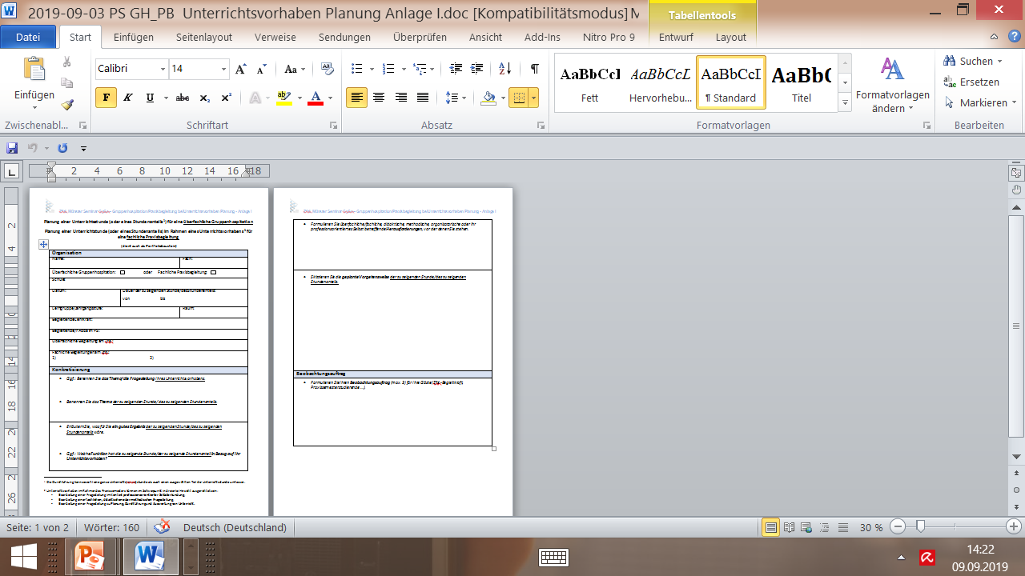
Fortsetzung:
Die fachliche Praxisbegleitung im Rahmen eines Unterrichtsvorhabens erfordert eine frühzeitige Abstimmung (per Mail) des Termins mit der/dem Mentor*in und der jeweiligen ZfsL-Begleitkraft.
Die schriftliche Planung (Anlage I) sowie ein eigens ausgewählter Beobachtungsauftrag sind allen Teilnehmenden (sowohl bei den GH als auch den PB) spätestens am Tag zuvor zugänglich zu machen. Weitergehende Regelungen erfahren Sie von Ihren jeweiligen ZfsL-Begleitkräften.
Planungspapier
(Anlage I)

Slide 33
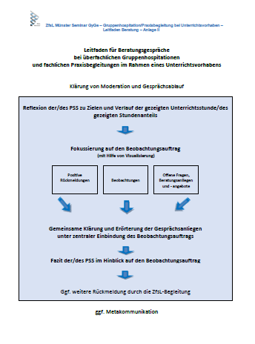
Fortsetzung:
Die Beratung nach der Durchführung einer Gruppenhospitation oder einer fachlichen Praxisbegleitung im Rahmen eines Unterrichtsvorhabens
orientiert sich an Ihren Bedürfnissen und Schwerpunktsetzungen (Beobachtungs-auftrag),
dient der Ausdifferenzierung Ihrer forschenden Grundhaltung,
berücksichtigt fachliche, überfachliche und bildungswissenschaftliche Zusammenhänge,
beleuchtet Kriterien guten (Fach)Unterrichts und
fokussiert Perspektiven für Ihren weiteren Professionalisierungsprozess.
Leitfaden Beratungsgespräch
(Anlage II)

Slide 34
Welche Materialien gibt es für die Planung und Durchführung des Bilanz- und Perspektivgesprächs (BPG)?
Im „PS Infokurs Praxissemesterstudierende“ (LOGINEO LMS) finden Sie folgende Dokumente für die Planung und Durchführung Ihres BPG:
- Allgemeine Erläuterungen zum BPG
- Anlage I Reflexionsanregungen für das PS/das BPG
- Anlage II Gesprächsleitfaden
- Anlage III PePe-Dokumentationsbogen

Slide 35
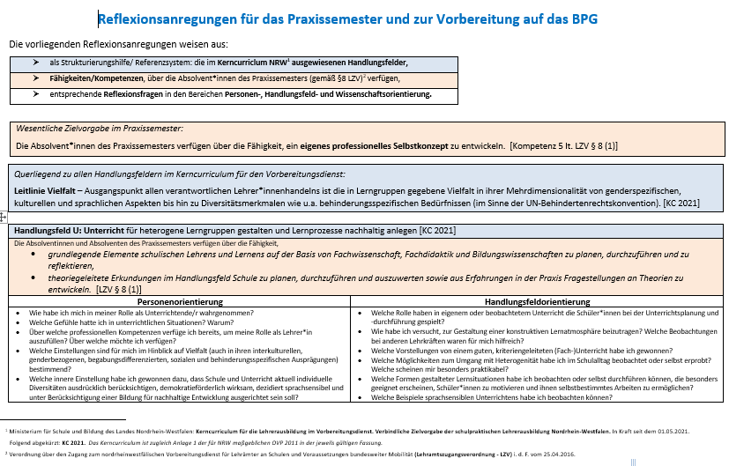
Fortsetzung:
Die Reflexionsanregungen für das PS und das BPG (Anlage I der BPG-Materialien) eignen sich besonders gut als Strukturierungshilfe, um während der gesamten schulpraktischen Phase Ihre Erfahrungen und Ihre Progression reflektieren zu können.
Für Ihr Praxissemester
relevante Reflexions-Fragen
sind in dem Papier den
Handlungsfeldern (HF)
des Kerncurriculums (KC)
für den Vorbereitungsdienst
(VD) zugeordnet.

Slide 36
Fortsetzung:
Das Bilanz- und Perspektivgespräch (BPG) erfordert eine frühzeitige Abstimmung (per Mail) des Termins mit der Schulvertretung und Ihrer überfachlichen ZfsL-Begleitkraft.
An Ihrem i.d.R. 60-minütigen BPG nehmen eine Schulvertretung und Ihre überfachliche ZfsL-Begleitkraft (ÜFA) teil.
Ggf. kommt überdies eine Vertretung der WWU hinzu (Nähere Information hierzu erhalten Sie von Ihrer überfachlichen ZfsL-Begleitkraft).
Der Organisationskalender weist den vorgegeben Zeitraum für die Durchführung der BPG aus.
Ihre überfachliche ZfsL-Begleitkraft (ÜFA) bereitet das BPG mit Ihnen vor.
Ihr BPG
ist ein
nicht bewertetes,
in einem geschützten Raum stattfindendes
Beratungsgespräch
(i.d.R.) zu dritt.

Slide 37

Fortsetzung:
Im Zentrum Ihres BPG steht Ihre reflexive Auseinandersetzung mit Ihrem professionellen Selbstkonzept sowie mit Ihrer eigenen Berufswahlentscheidung.
Das BPG zielt deshalb nicht auf die detaillierte inhaltliche Evaluation einzelner Unterrichtsvorhaben und die gleichmäßige Abdeckung aller Handlungsfelder.
Das BPG bildet das formale Ende des schulpraktischen Teils.
Über das einstündige, nicht bewertete Gespräch erstellt das ZfsL eine Bescheinigung.

Slide 38
Wie wird der erfolgreich absolvierte schulpraktische Teil meines Praxissemesters bescheinigt? –
Die Doppelbescheinigung
Am Ende Ihres erfolgreich absolvierten schulpraktischen Teils im Praxissemester erhalten Sie eine Doppelbescheinigung:
Das ZfsL bescheinigt Ihnen die ordnungsgemäße Durchführung und Teilnahme am BPG.
Die Schule bescheinigt Ihnen die ordnungsgemäße Erbringung aller lt. Erlass geforderten schulischen Anwesenheitszeiten.
Die Doppelbescheinigung hinterlegen Sie bitte in Ihrem Portfolio.
Sie muss nicht eingereicht/vorgelegt (aber natürlich aufbewahrt) werden, um Ihre Leistungspunkte für den schulpraktischen Teil des PS zu erhalten.
Die Verbuchung Ihrer Leistungspunkte erfolgt über die Prabas/das ZfL auf volldigitalem Wege. Die Leistungspunkte werden am Ende Ihres gesamten Praxissemesters (auch des universitären Teils!) verbucht.

Slide 39
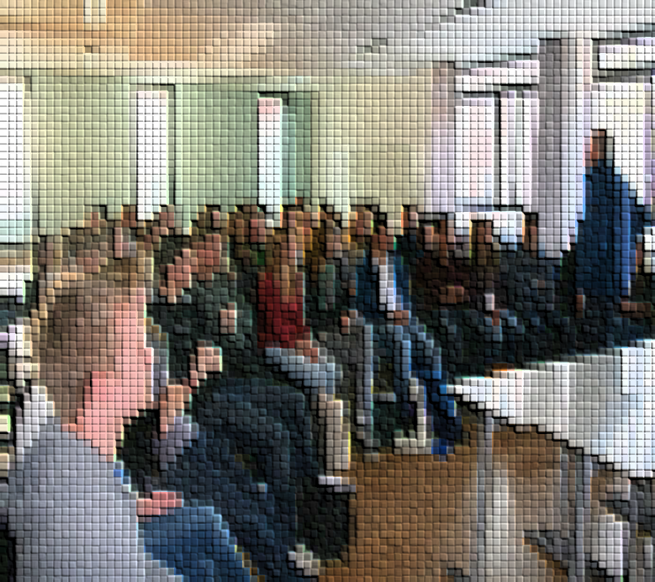
6. Was muss ich wissen zum Lernort Schule?

Slide 40
Mit welchen Personen habe ich am Lernort Schule näher zu tun?
Die Ausbildungsbeauftragten (Abbas im Praxissemester) sind Ihre übergeordneten Ansprechpersonen in allen schulischen Belangen.
In der Regel ist jeweils eine Fachlehrkraft pro Fach für Sie zuständig und begleitet Sie besonders intensiv. An vielen Schulen heißen diese Lehrkräfte Mentor*innen.
Ihr/e Abba und Ihre Mentor*innen sind Ihnen dabei behilflich, Kontakte zu weiteren Fachlehrkräften herzustellen, um von diesen ebenfalls begleitet zu werden.

Slide 41
Wann starte ich an meiner Praktikumsschule?
An Ihrer Praktikumsschule müssen Sie sich formal bis spätestens 15.02.2024 persönlich vorstellen. Ihre Schule kontaktiert und lädt Sie ein, sie entscheidet auch über das Format der Begegnung. Sollten Sie bis zum 09.02.2024 keine Einladung erhalten haben, nehmen Sie bitte eigeninitiativ Kontakt zu Ihrer Schule auf.
Bitte beachten Sie, dass alle erforderlichen Dokumente (Masernschutz-Nachweis, Infektionsschutz Verschwiegenheitserklärung, hinterlegt auf der ZfsL-Homepage) der Schule zum Termin der persönlichen Vorstellung vorliegen (ggf. wären die Dokumente vorab zuzusenden).

Slide 42
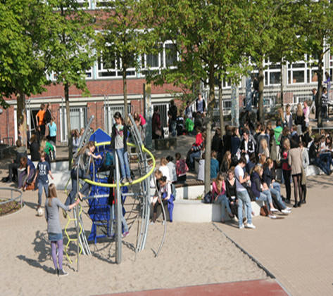
Welche Rolle habe ich als Praxissemesterstudierende/r an meiner Schule?
Die Teilnahme an allen
Begleitformaten der Schule
ist verpflichtend, ebenso wie
die Einhaltung der vereinbarten
schulischen Anwesenheitszeiten
(i.d.R. vier Unterrichtstage).
Sie sind forschende Gäste an Ihrer Schule.
Ihre Schulleitung ist weisungsbefugt.
Sie haben die Pflicht zur Verschwiegenheit (personenbezogener Daten).

Slide 43
Fortsetzung:
Sie dürfen keine alleinige Verantwortung für Schüler*innen übernehmen, d. h. die Durchführung von Unterrichts(elementen), Aufsicht, Exkursionen usw. erfolgt ausschließlich gemeinsam mit einer anwesenden Lehrkraft!
Sie agieren als Vorbild für die Schülerinnen und Schüler.
Sie sollten bei allen Aktivitäten mitreflektieren, dass Sie sich in die Rolle einer Lehrkraft hineinentwickeln möchten. Orientieren Sie sich daher in Bezug auf Ihr Verhalten an Ihrer zukünftigen Berufsrolle. (Schauen Sie sich ggf. „good practice“ von den schulischen Lehrkräften ab.)

Slide 44
Wie kann ich Handlungssicherheit am Lernort Schule unter den Rahmenbedingungen einer beschleunigten Digitalisierung gewinnen?
Bitten Sie frühzeitig (z.B. bei Ihrem Schulantritt) und eigeninitiativ um Aufnahme als Teilnehmer*in in die von Ihrer Schule genutzte schulinterne digitale Arbeitsplattform, damit Sie entsprechende Zugriffs- und Teilnahmemöglichkeiten haben
bzgl.
- der kollegialen Kooperation
- der Kommunikation mit den Lerngruppen
- der gesamten Schulorganisation

Slide 45
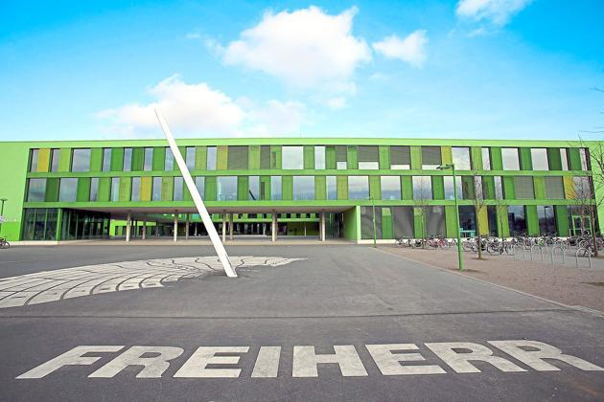
Welche Begleitformate
absolviere ich an der Schule?
1. Einführungstreffen/ Begrüßung
2. Teilnahme an Konferenzen und am
Schulleben
Zwei Konferenzen, z.B. Lehrkräftekonferenz, Erprobungsstufenkonferenz, Fachkonferenz …
Zwei Beratungsanlässe, z.B. Laufbahnberatung, Elternsprechtag, Berufsberatung …
Zwei Veranstaltungen („Teilnahme am Schulleben“), z.B. Wandertag, Schulfest, Sportfest, Theaterbesuch, Weihnachtskonzert, Projekttag, Pädagogischer Tag, Tag der offenen Tür …

Slide 46
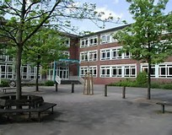
Fortsetzung:
3. Beratungen
personenorientiert, regelmäßig, fachlich, überfachlich & systemisch
professionsorientierte Selbsterkundung
auch: Beratungskonzepte der Schule
4. Begleitung bei Studienprojekten und
Praxisbegleitung im Rahmen eines
Unterrichtsvorhabens
Abba im PS unterstützt die Koordination der fachlichen Praxisbegleitung
Konkrete (fachliche) Begleitung liegt in der Verantwortung einer zugeordneten schulischen Lehrkraft (= Mentor*in)

Slide 47
Was tue ich, wenn ich krank bin?
Krankheit:
Krankheitsbedingte Fehlzeiten sind immer unmittelbar den Prabas des ZfsL und der Schule mitzuteilen.
Nach dem dritten Fehltag in Folge (Schule und ZfsL zusammengerechnet) ist den Prabas und der Schule ein ärztliches Attest vorzulegen. Für die Vorlage beim ZfsL genügt die digitale Übermittlung (Scan).

Slide 48
Wie viele Anwesenheitstage an der
Ausbildungsschule sind vorgesehen?
(7) Die Ausbildung findet an vier Werktagen, montags bis freitags, im Bereich des Lernorts Schule statt (schulpraktischer Teil), Absatz 8 Satz 5 bleibt davon unberührt. Die Schulleitung kann im Einzelfall eine Ableistung an drei Werktagen in einer Woche zulassen, wenn schwerwiegende soziale Gründe oder außergewöhnliche Fahrzeiten dies erfordern. Ausnahmeentscheidungen nach Satz 2 sind im Einvernehmen mit der Bezirksregierung zu treffen.
[BASS - Bereinigte Amtliche Sammlung der Schulvorschriften NRW 20-02 Nr. 20
Praxiselemente in den lehramtsbezogenen Studiengängen RdErl. d. Ministeriums für Schule und Weiterbildung v. 28.06.2012 (ABl. NRW. S. 433)]

Slide 49
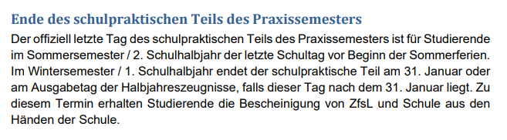
Ende des schulpraktischen Teils
Der Termin des sog. Bilanz- und Perspektivgesprächs (BPG) ist nicht zu verwechseln mit dem letzten Anwesenheitstag an der Schule. Dieser wird von der Schule festgelegt und fällt i.d.R. mit dem Schuljahresende zusammen.
(s. Infoboard Praxissemester – Auszug)

Slide 50
Schwangerschaft im Praxissemester – Was muss ich beachten?
Sollten Sie schwanger sein oder es im Laufe des Praxissemesters werden, gelten für Sie besondere Regelungen, die Gefährdungen Ihrerseits ausschließen sollen (hierzu fertigt sowohl Ihre Schulleitung als auch die ZfsL-Leitung einen Gefährdungsbericht für den Einsatzbereich am jeweiligen Lernort für Sie an). Wenden Sie sich ggf. sinnvollerweise an Ihre/n ABBA und Ihre Schulleitung sowie Ihre Prabas.
Sollten Sie im Zeitraum Ihres Praxissemesters ein Stillkind zu versorgen haben, so gelten für Sie dieselben Bestimmungen wie für alle stillenden Lehrerinnen. Bitte informieren Sie sich direkt an Ihrer Schule und/oder ggf. bei Ihren Prabas.

Slide 51
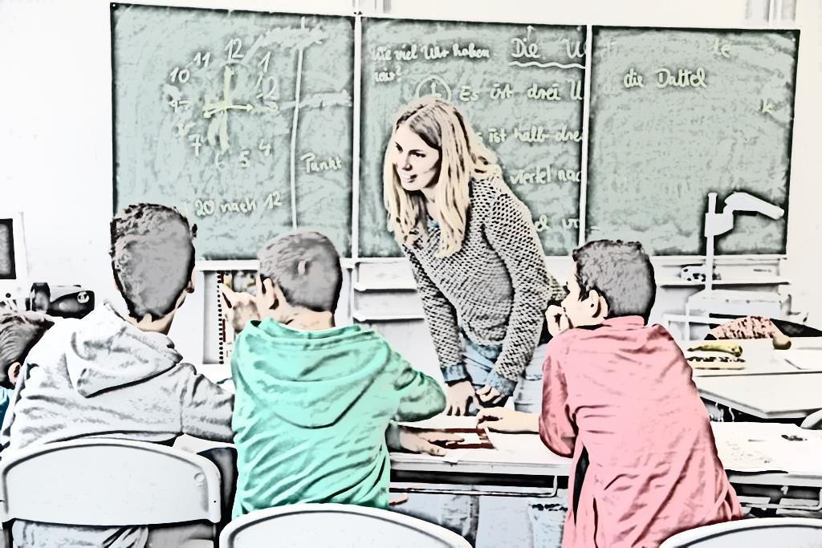
8. Was ist „Unterricht unter Begleitung“?

Slide 52
Progression als Leitgedanke
Aus dem Orientierungsrahmen Praxissemester für die Ausbildungs-region Münster (2018):
„Unterricht unter Begleitung findet unter Begleitung und in Verantwortung von Lehrkräften statt.“
„Am Lernort Schule werden durch die Studierenden eigenständige Unterrichtselemente, Einzelstunden und schließlich die Unterrichtsvorhaben durchgeführt.“
„Die Studierenden sollen an die Situation des eigenen Unterrichtens schrittweise herangeführt werden. Dies kann zunächst von unterstützenden Lehrtätigkeiten (Tandemlösungen) sowie Unterrichtselementen ausgehen (z. B. Unterrichtseinstieg, Anleitung von Experimenten oder Übungsphasen, Ergebnissicherung). Im weiteren Verlauf kann Unterricht unter Begleitung auch die Planung, Durchführung, Beobachtung und Auswertung von Einzelstunden umfassen.

Slide 53
Fortsetzung:
„Die Studierenden werden schrittweise an die vielfältigen Handlungsfelder herangeführt. Unterricht unter Begleitung kann auch die eigenständige Planung, Durchführung und Auswertung von Unterrichtsphasen und Einzelstunden, wie z. B. im Rahmen von Unterrichtsvorhaben, umfassen.“
„Neben dem Unterricht unter Begleitung gehören Unterrichtshospitationen, die Teilnahme an Konferenzen und Beratungen sowie verschiedene Formen des Schullebens verpflichtend zum Praxissemester.“

Slide 54
Präzisierung des Umfangs des Unterrichts unter Begleitung
„Da auch einzelne Unterrichtselemente in einen Zusammenhang (Unterrichtsstunde, Unterrichtseinheit) eingeordnet werden müssen, zählen Unterrichtsstunden, in denen von den Studierenden eigene Elemente geleistet werden, als voll anrechnungsfähige Stunden im Sinne der Rahmenkonzeption“ (in der Bandbreite von obligatorischen 50 bis 70 Unterrichtsstunden zu je 45 Minuten unter Begleitung).
„Unterricht unter Begleitung soll sich soweit möglich auf verschiedene Fächer verteilen und in jedem Fach mindestens ein Unterrichtsvorhaben im Umfang von 5 bis 15 Unterrichtsstunden umfassen.“
Die formale Dauer einer Unterrichtsstunde beträgt 45 Minuten. Sollte an Ihrer Schule ein anderes Rhythmisierungsmodell (z.B. 60-Minuten-Takt) bestehen, so ist die obligatorische Unterrichts-stundenzahl für das Praxissemester entsprechend umzurechnen.

Slide 55

9. Was ist ein „Unterrichtsvorhaben“?

Slide 56
Definition des Formats Unterrichtsvorhaben
Aus dem Orientierungsrahmen Praxissemester für die Ausbildungs-region Münster (2018):
„Unterrichtsvorhaben [entstehen im Rahmen der forschenden Grundhaltung und] sind zentrale Bestandteile der schulischen Begleitung.“
„Zentrales Ziel ist es, dass die Studierenden Unterricht als Einheit erfahren und sie Lehr- und Lernprozesse in größeren Zusammenhängen denken.“
„Unterrichtsvorhaben sind in der Regel schüler- und handlungsorientierte, offene Formen der Unterrichtsgestaltung, die die Schülerinnen und Schüler zu einem selbstregulierten fachlichen oder überfachlichen Lernen in komplexen Lernsituationen befähigen sollen (…).“

Slide 57
Fortsetzung:
„Unterrichtsvorhaben, die im Rahmen des Praxissemesters durchgeführt werden, [umfassen] eine Folge von Stunden, an denen die Studierenden mit einem hohen Eigenanteil bei der Planung und Durchführung beteiligt sind und diese gemeinsam mit den begleitenden Lehrkräften und den Fachleitungen der Seminare auswerten.“
„Die konkrete Begleitung liegt in der Verantwortung der begleitenden Lehrkräfte. Die Fragestellungen der Praxissemesterstudierenden in Bezug auf die Umsetzung der Unterrichtsvorhaben sowie der Studienprojekte stehen dabei im Mittelpunkt.“

Slide 58
Fortsetzung:
Darüber hinaus:
In den Unterrichtsvorhaben konkretisieren sich Gütekriterien für guten (Fach)unterricht.
Beratung bezogen auf die Unterrichtvorhaben erfolgt durch die schulischen Lehrkräfte (Mentor*innen) und die fachlichen bzw. überfachlichen Begleitkräfte des ZfsL.
Ihre fachlichen ZfsL-Begleitkräfte hospitieren Ihren Unterricht, der im Kontext eines Ihrer Unterrichtsvorhaben steht, je Fach einmal (nach individueller Terminabsprache). Für diese fachlichen Praxisbegleitungen gilt:
- Hospitiert wird nur Ihr Unterricht/ werden nur Ihre
Unterrichtsanteile.
- Eine Praxisbegleitung ist kein Unterrichtsbesuch (UB) wie
im Vorbereitungsdienst (VD)!

Slide 59
Studienprojekte - Was muss ich beachten in Bezug auf die Durchführung an meiner Schule?
Ihre Studienprojekte werden federführend seitens der Hochschule vorbereitet, begleitet und ggf. bewertet.
Die Sie begleitenden Akteure in ZfsL und Schule unterstützen Sie jedoch bei Bedarf in praktisch-organisatorischen und ggf. auch inhaltlichen Fragen bei der Durchführung Ihrer Projekte am Lernort Schule.
Beachten Sie bei der Planung Ihrer Projekte unbedingt schulische Gegebenheiten! Ihre Schulleitung hat ein Veto-Recht, wenn aus ihrer Sicht eine Projektidee an der Praktikumsschule nicht umzusetzen ist (was sich meistens auf Datenerhebung bezieht).

Slide 60
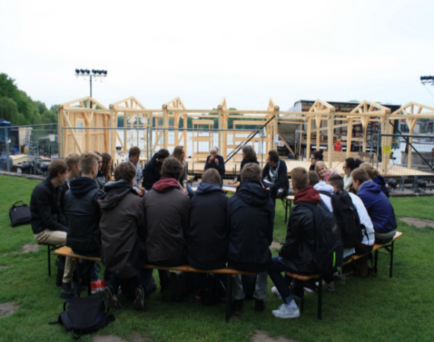
Fortsetzung:
Reflektieren Sie in der Entscheidungsphase für ein Studienprojekt: Handelt es sich bei meinen Studienprojektideen um meine eigenen Fragestellungen im Sinne des „Forschenden Lernens“ und meiner eigenen professionellen Selbsterkundung?
Prüfen Sie, ob sich (für Sie entlastende!) Schnittmengen ergeben zwischen einem Ihrer Studienprojekte und einem Ihrer Unterrichtsvorhaben.

Slide 61

10. Wie kann ich im Praxissemester meine im Studium begonnene Portfolio-Arbeit weiterführen?

Slide 62
Portfolioführung im Praxissemester
Das Führen eines ausbildungsbegleitenden Praxisphasen-Portfolios (z.B. PePe-Portfolio) ist obligatorisch (LABG 2009), dies gilt demnach auch für das Praxissemester.
Das Portfolio ist eine zielgerichtete und systematische Sammlung aller Darstellungen und Reflexionen Ihres individuellen Lernprozesses/ Ihrer Studienleistungen.
Es enthält die Dokumentation von zwei Studienprojekten als prüfungsrelevante Leistungen, ebenso die Dokumentation der Reflexion Ihrer Unterrichtsvorhaben sowie weiterer reflektierten Erfahrungen (Anregungen dazu erhalten Sie im Rahmen der ZfsL-Begleitveranstaltungen).
Die Reflexionsteile Ihres Portfolios müssen Sie nicht öffentlich machen.

Slide 63

Wie kann ich mein Portfolio in meiner schulpraktischen Phase für die Lernorte ZfsL und Schule nutzen?
als Dokumentations- und Präsentationsinstrument,
als Praxissemestertagebuch (Fixierung der für Sie wichtigen Fragestellungen, Reflexionen, Planungsschritte, Beobachtungen…),
zur Weiterentwicklung Ihres professionsorientierten Rollenverständnisses/ Ihres Kompetenzstands,
zum Abgleich Ihres Lehrerbildes/
Kompetenzstandes mit Erwartungen
und Anforderungen anderer,
zur Vorbereitung/ Durchführung
Ihres BPG,
zur Vergewisserung Ihrer Berufs-
wahlentscheidung.

Slide 64

11. Wie können Sie handeln?
Drei Fallbeispiele aus dem schulpraktischen Teil des Praxissemesters
Notes:
Sabine

Slide 65
Arbeitsauftrag zur GA
Wie können Sie handeln?
– Fallbeispiele aus dem schulpraktischen Teil des Praxissemesters
Arbeitsauftrag (Arbeiten Sie in Trios oder zu viert):
Person A liest Person B eine Situation vor.
Person B formuliert ihre Gedanken (Problemgehalt, beteiligte Akteure….) in Bezug auf die Situation laut hörbar für die Gesamtgruppe, kommt dann zu einer Lösung des Handelns und präsentiert diese.
Alle Gruppenmitglieder diskutieren die Lösung von Person B sowie eigene Ideen zu einer möglichen Konfliktlösung der Situation.
Am Ende sollte jedes Gruppenmitglied zur bearbeiteten Situation folgende Fragen für sich beantwortet haben.
1. Welche Vorgaben muss ich bei meinem Vorgehen beachten?
2. Welche Spielräume habe ich und wie möchte ich diese gestalten?
Der nächste Fall! Jetzt liest Person B diesen Person C vor. Person C formuliert ihre Gedanken zum Fall …. und dann geht es weiter wie oben!

Slide 66
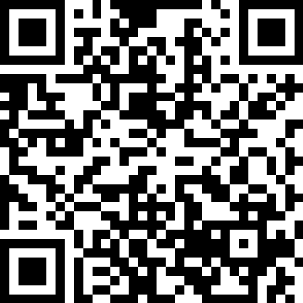
12. Zu guter Letzt:
Wir freuen uns über ein kurzes Feedback von Ihnen!
Bitte geben Sie Ihr Feedback über Edkimo.
Teilnahmemöglichkeiten:
QR-Code
Edkimo-App (edkimo.com), dann bitte den
Feedback- Code huecoune
eingeben
3. Befragungs-Direktlink
https://app.edkimo.com/feedback/huecoune?utm_source=pwa&utm_medium=fbc-copy
Vielen Dank!

Slide 67


